Slide 1

LAS MARAVILLAS DE LATINOAMÉRICA
¡Tiene que verlos!
You have got to see them!

Slide 2
LAS MARAVILLAS DE LATINOAMÉRICA
1. Chichen Itzá, Península Yucatán, México
2. Lago Atitlán, Panajachel, Guatemala
- - - - - - - - - - -
3. Salto del Ángel, Venezuela
4. Río Amazonas, Brasil y Perú
5. Islas Galápagos, Ecuador
6. Machu Picchu, Cusco, Peru
7. Lago Titicaca, Perú y Bolivia
8. Desierto Atacama, Chile y Bolivia
9. Aconcagua, Chile y Argentina
10. Cristo Redentor, Río de Janeiro, Brasil
11. Cataratas Iguazú, Argentina y Brasil
- - - - - - - - - -
12. Isla de la Pascua, Chile

Slide 3
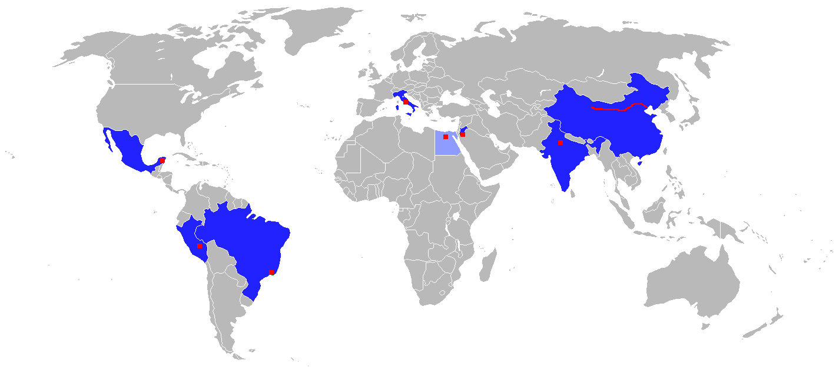
MAPA DE LAS NUEVAS
SIETE MARAVILLAS DEL MUNDO
MAP OF THE NEW 7 WONDERS OF THE WORLD
¡Tres de ellas están en la América Latina!

Slide 4
LAS “MARVILLAS DE LATINOAMÉRICA” INCLUYEN
THE MARVELS OF LATIN AMERICA INCLUDE:
3 of the New 7 Wonders of the World
1 Finalist for the New 7 Wonders of the World
2 of the New 7 Wonders of Nature
3 Candidates for the New 7 Wonders of Nature

Slide 5
Otros datos interesantes
LAS MARAVILLAS DE LATINOAMÉRICA TAMBIÉN INCLUYEN:
• El desierto más seco del mundo
• El río más grande del mundo
• El lago más alto y más grande del mundo
• La isla más aislada del mundo
• La montaña más alta de las Américas
• La catarata más alta del mundo
• La catarata más grande del mundo

Slide 6
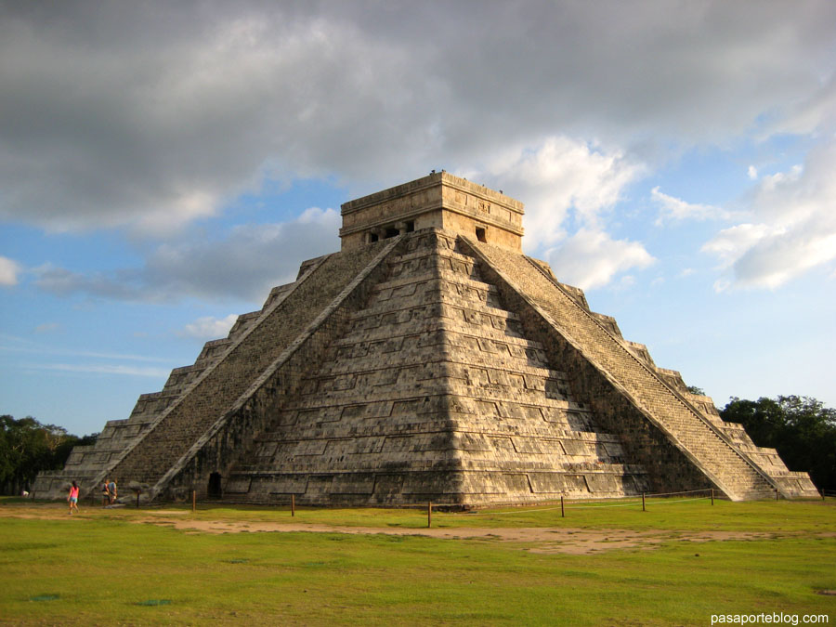
1. Chichen Itzá, México
(One of the New 7 Wonders of the World)

Slide 7
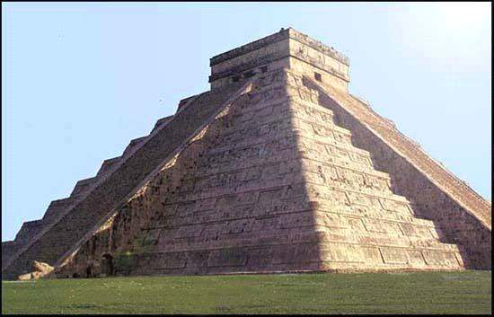
El 21 de marzo en Chichen Itza, en la mañana la luz forma el imagen de un serpiente.

Slide 8
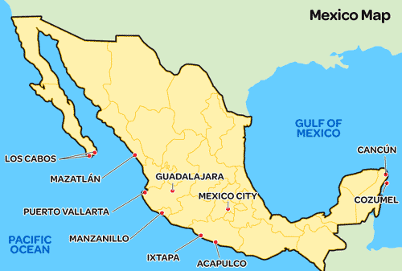

Slide 9
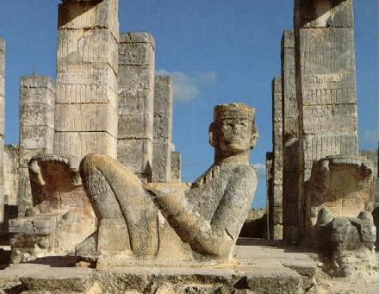

Slide 10
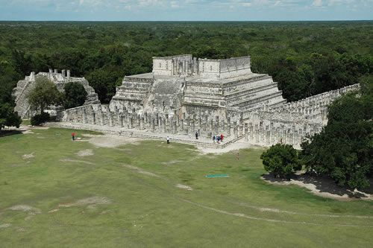

Slide 11
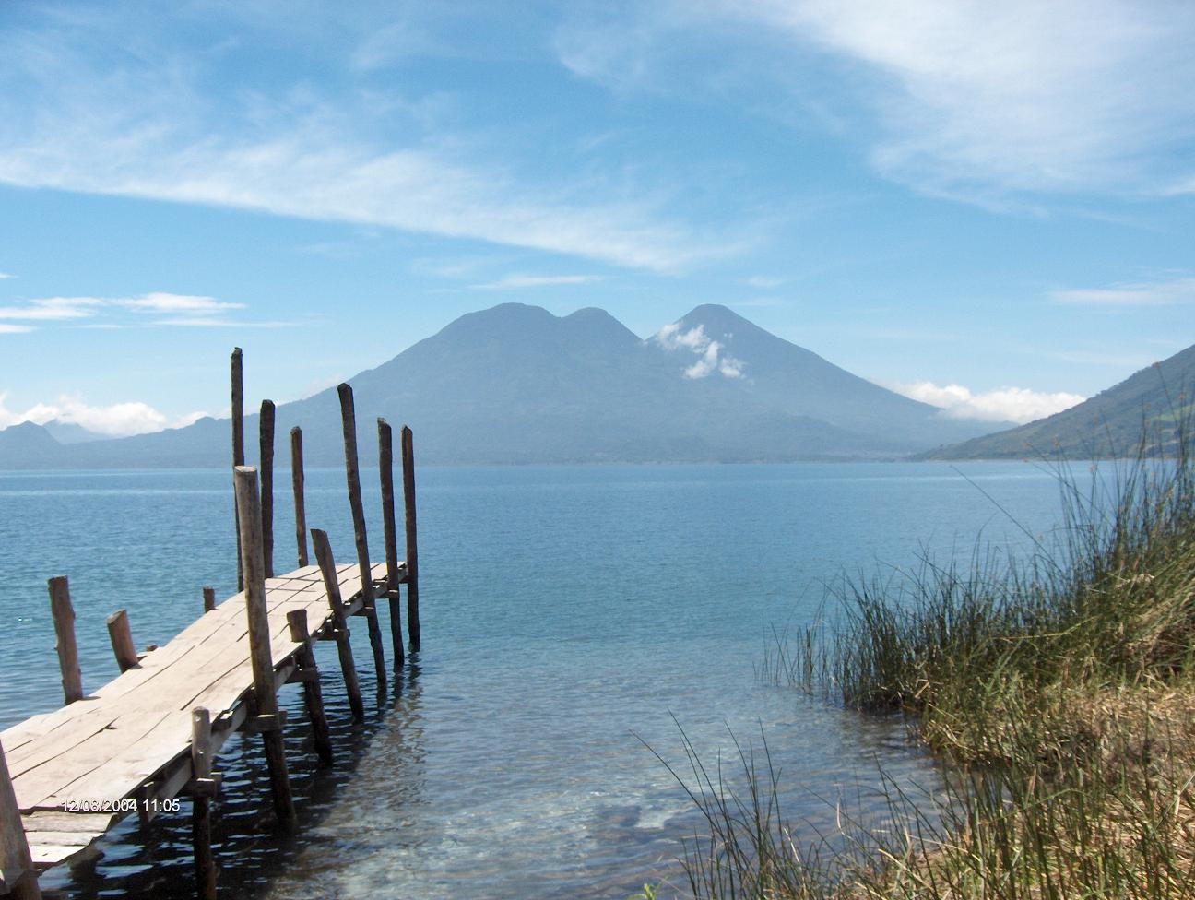
2. Lago Atitlán, Guatemala

Slide 12
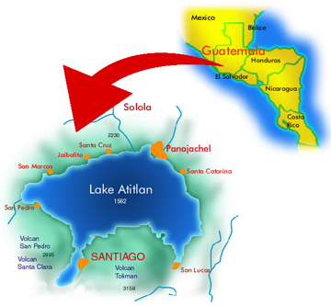

Slide 13
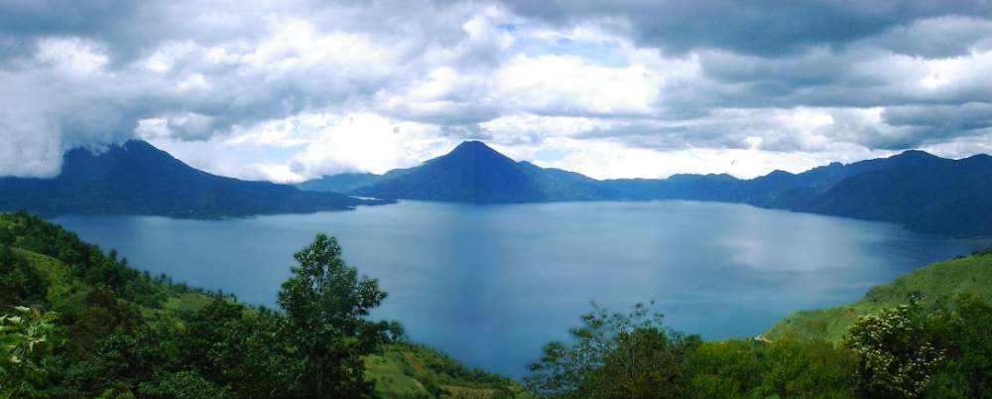

Slide 14
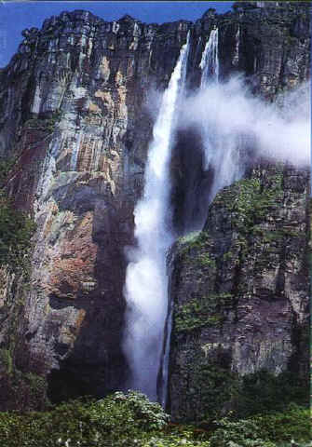
3. Salto del
Ángel
(Angel Falls),
Venezuela
(Candidate for the New 7 Wonders of Nature)

Slide 15
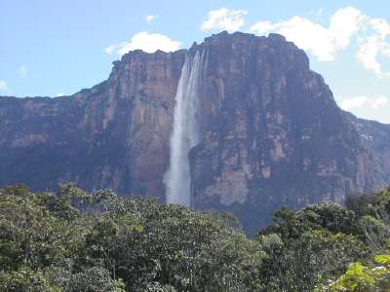
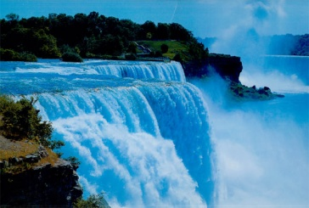
El Salto del Ángel es quince veces más alto que Niagra Falls.

Slide 16
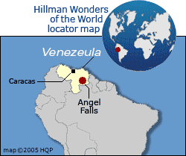

Slide 17
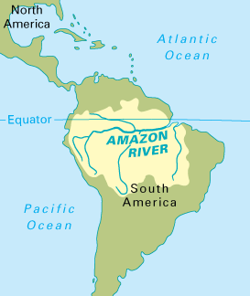
4. Río Amazonas, Brasil y Perú
(One of the New 7 Wonders of Nature)

Slide 18
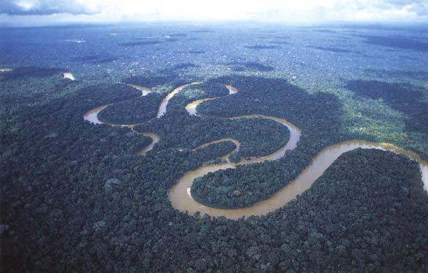

Slide 19
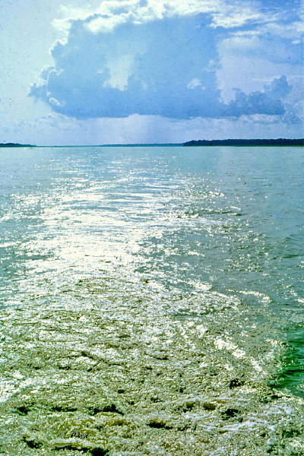
El Río Amazonas es el río más grande del mundo, pero no es el río más largo. El río más largo es el Nilo en África. El Río Amazonas tiene trece veces más agua que el Mississippi en los Estados Unidos.

Slide 20
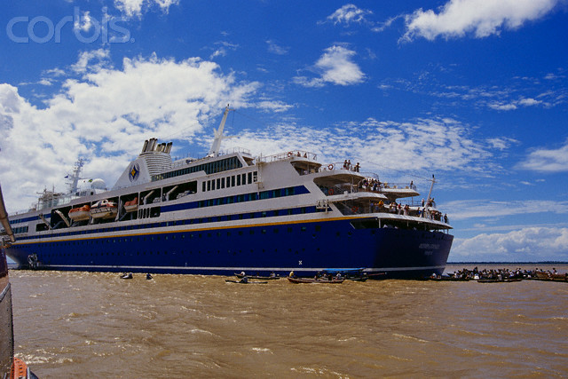
¡Es tan grande que barcos del océano pueden navegar en el Río Amazonas hasta Perú!

Slide 21
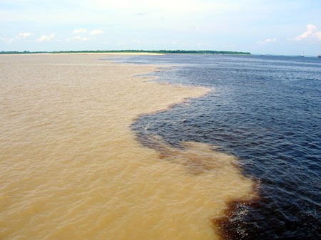
En la confluencia del Río Amazonas y el Río Negro hay agua café y agua negra.

Slide 22
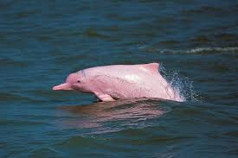
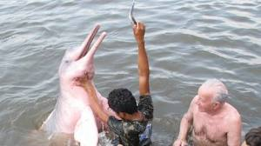
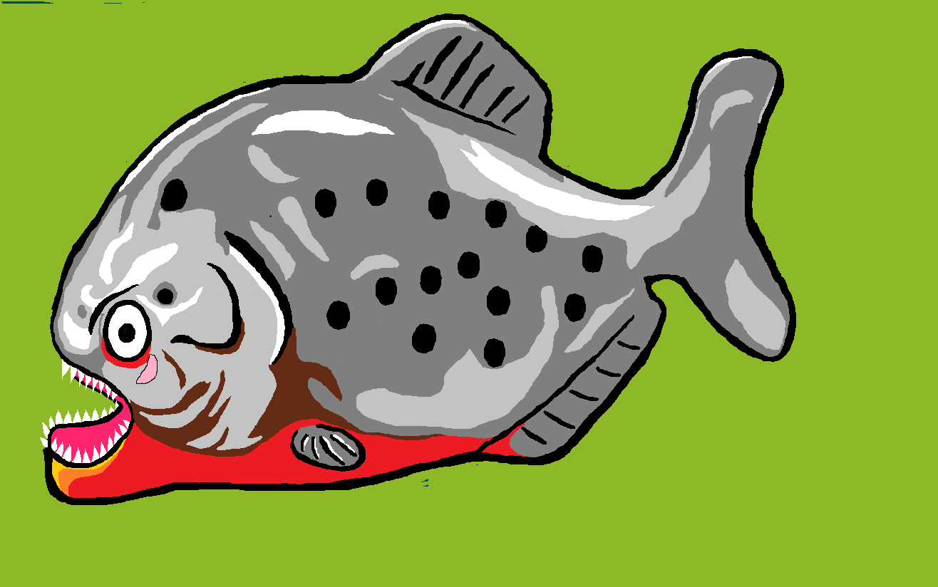
El delfín rosado
del Amazonas
Este delfín No vive
en el océano como
otros delfines.
Vive solamente en
el río. Come pirañas.
¿Es el bebé del delfín? ↑

Slide 23
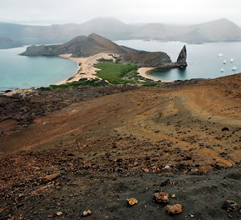
5. Islas Galápagos, Ecuador
(Candidate for the New 7 Wonders of Nature)

Slide 24
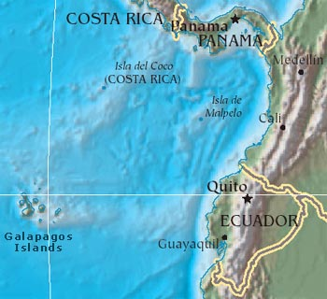

Slide 25
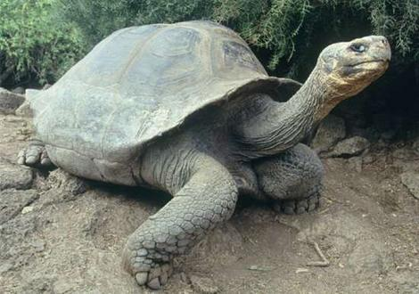
Tortuga gigante de las Galápagos

Slide 26
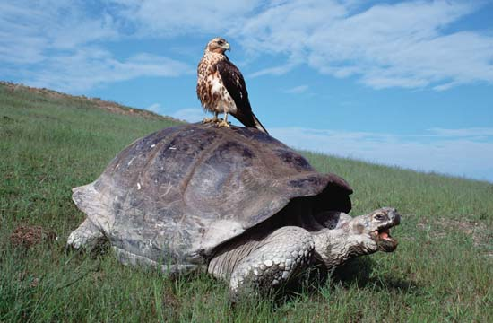
Son muy grandes y pueden vivir por doscientos años.

Slide 27
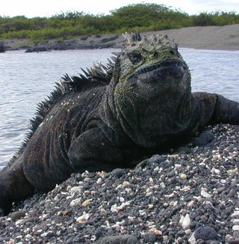
Hay muchos animales únicos en las Islas Galápagos. Solamente viven allí. No viven en otra parte.
Esta es una iguana marina.

Slide 28
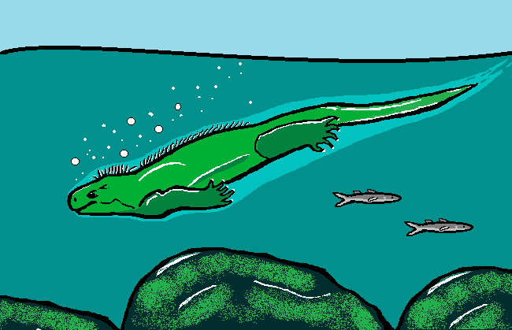
Normalmente, los iguanas no nadan, pero el iguana marina puede nadar en el océano.

Slide 29
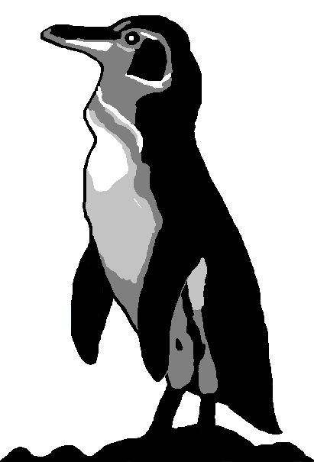
Es loco, porque las Islas Galápagos están en el ecuador, ¡pero también hay pingüinos que viven allí!

Slide 30
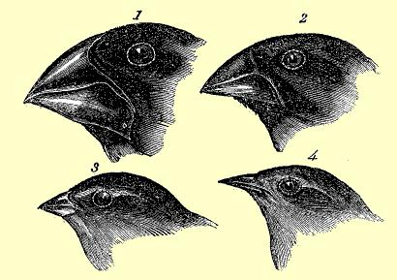
Se dice que Charles Darwin pensó de la idea de la evolución por observar los pájaros diferentes con sus picos diferentes en las islas diferentes de las Galápagos.

Slide 31
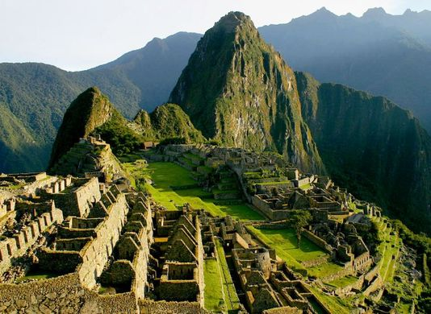
6. Machu Picchu, Peru
(One of the New 7 Wonders of the World)

Slide 32
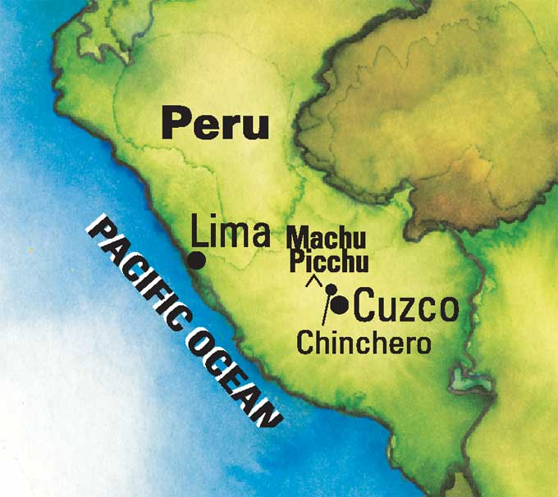

Slide 33
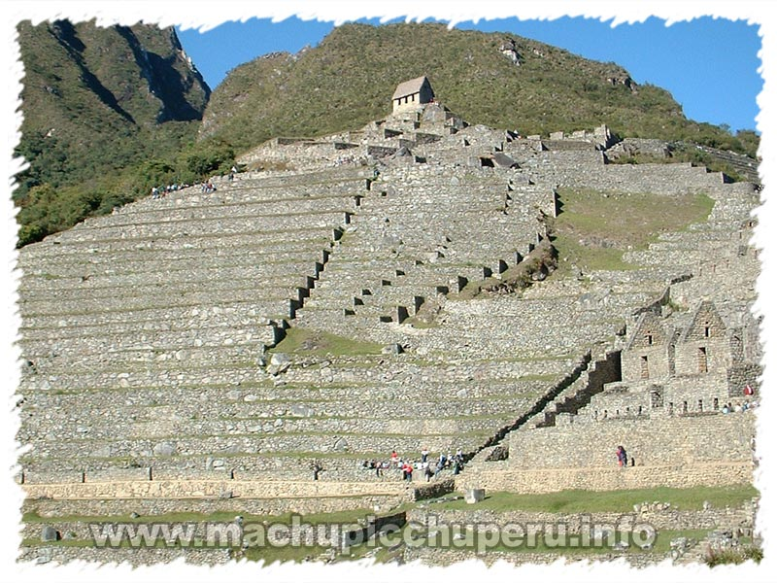

Slide 34
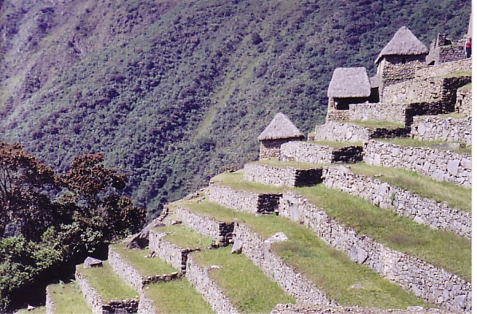

Slide 35
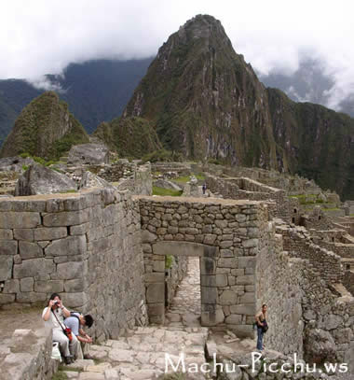

Slide 36
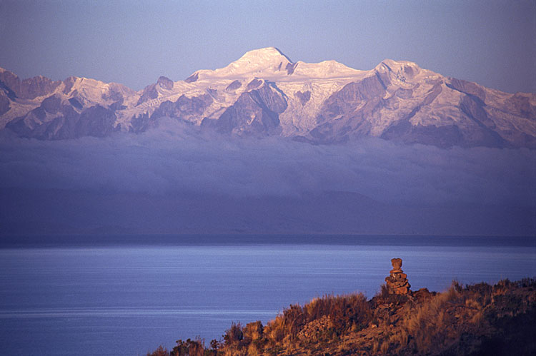
7. Lago Titicaca, Perú y Bolivia
(Candidate for the New 7 Wonders of Nature)

Slide 37
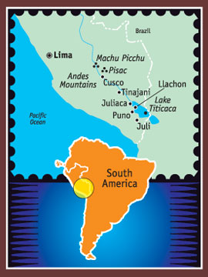

Slide 38
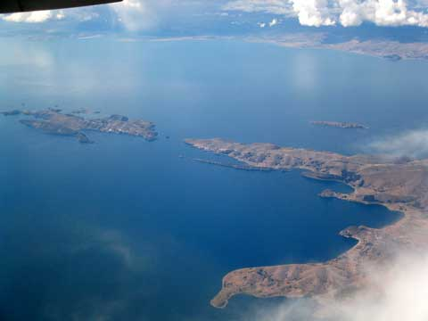

Slide 39
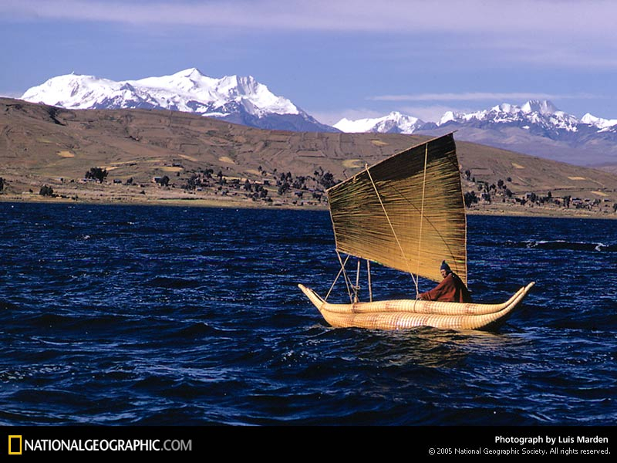

Slide 40
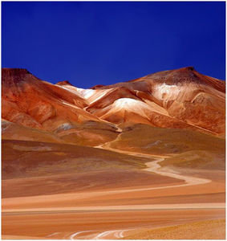
8. Desierto Atacama, Chile y Bolivia
Es el desierto más seco del mundo. Es cincuenta veces más seco que Death Valley en California.

Slide 41
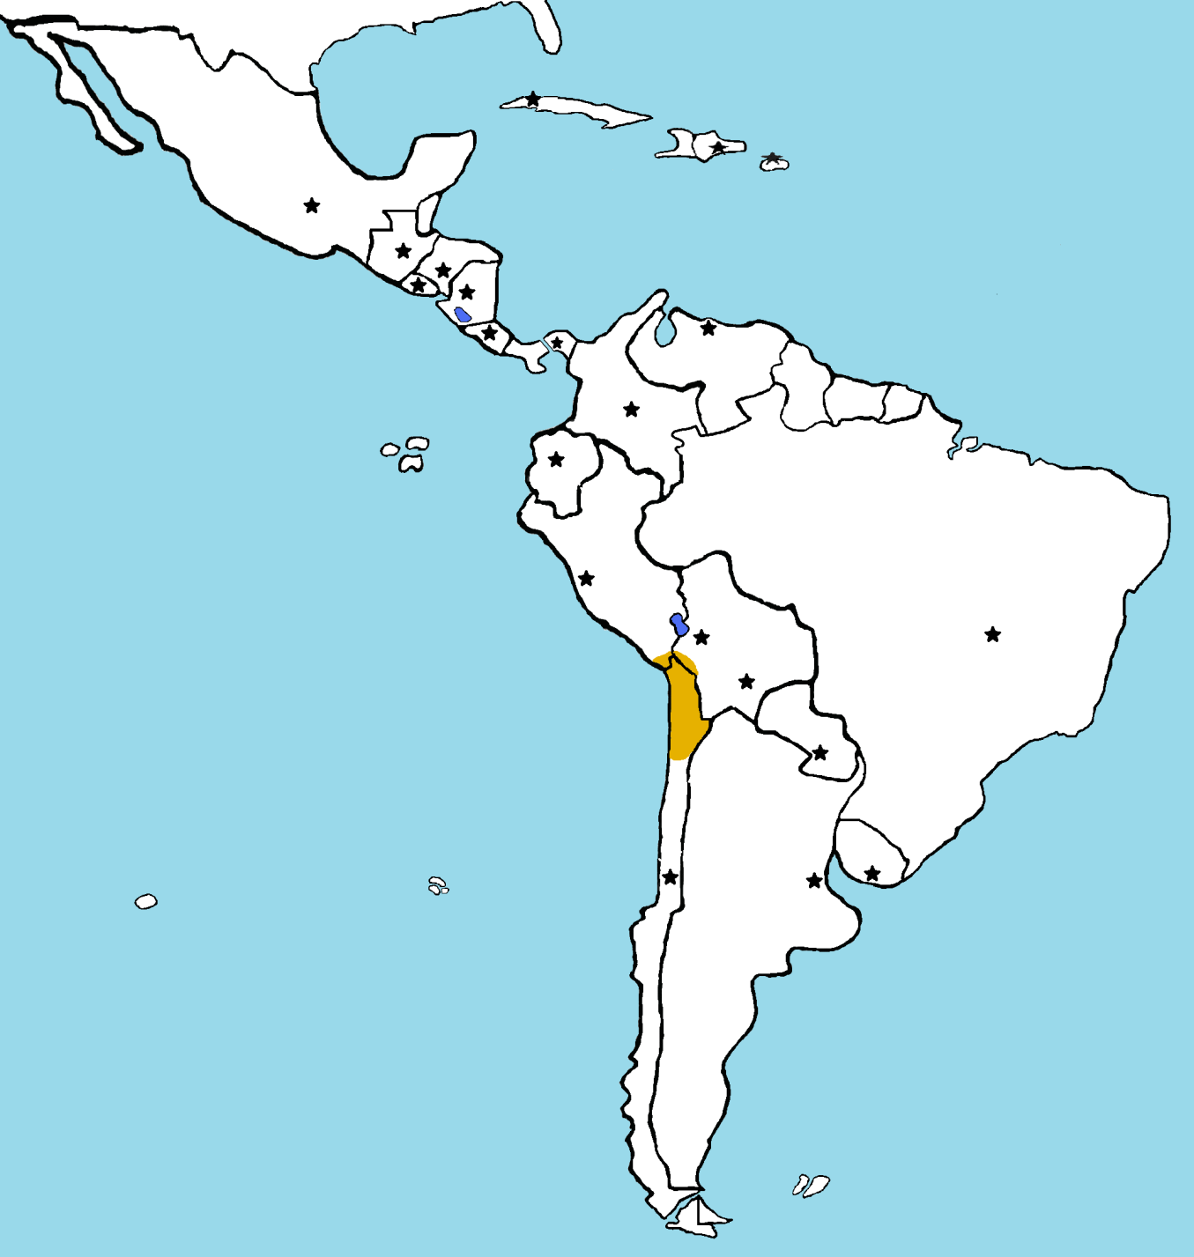
El Desierto Atacama está en el norte de Chile.

Slide 42
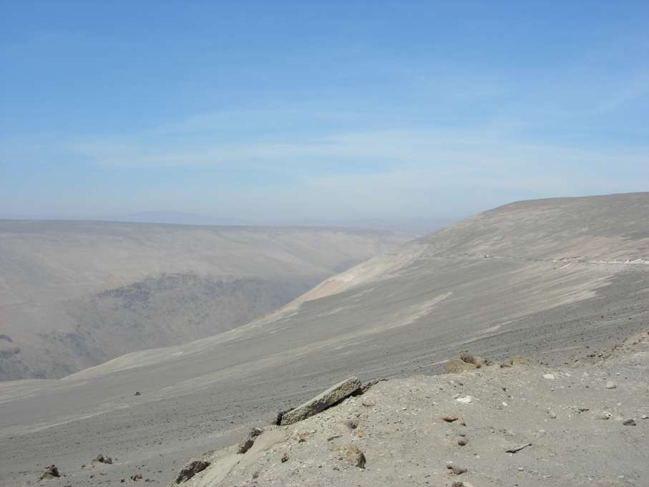
En el Desierto Atacama en el norte de Chile no llueve. No hay plantas, no hay nada verde. ¡Llueve solamente una o dos veces cada 500 años!

Slide 43
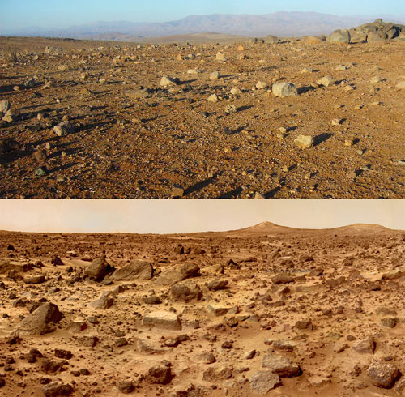
El terreno de este desierto chileno es similar al planeta Marte. NASA va allí para practicar en ir a la luna y a otros planetas.
El Desierto Atacama
El planeta Marte

Slide 44
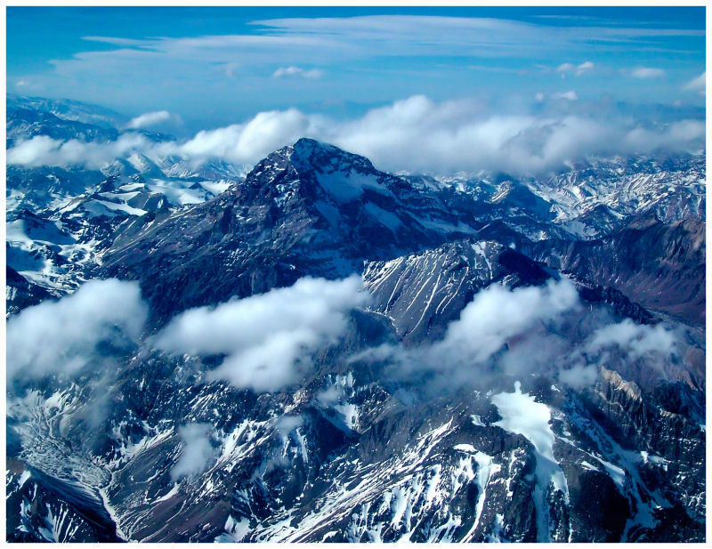
9. Aconcagua, Chile y Argentina

Slide 45
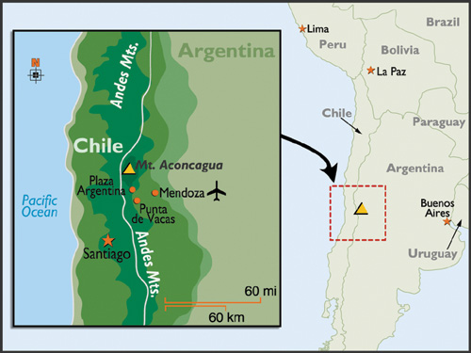
Está en la frontera entre
Chile y la Argentina.

Slide 46
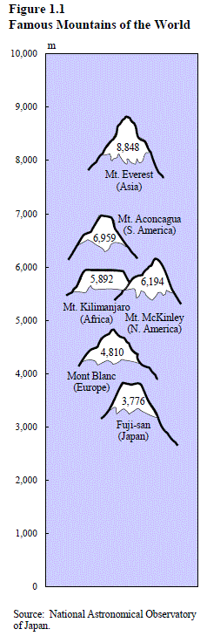
Aconcagua es la montaña más alta en todas las Américas.

Slide 47
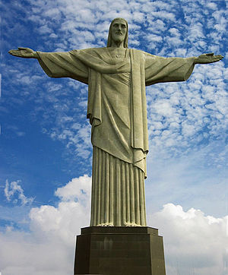
10. Cristo Redentor, Río de Janeiro, Brasil
(One of the New 7 Wonders of the World)

Slide 48
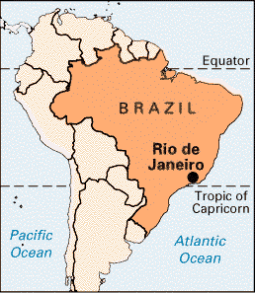

Slide 49
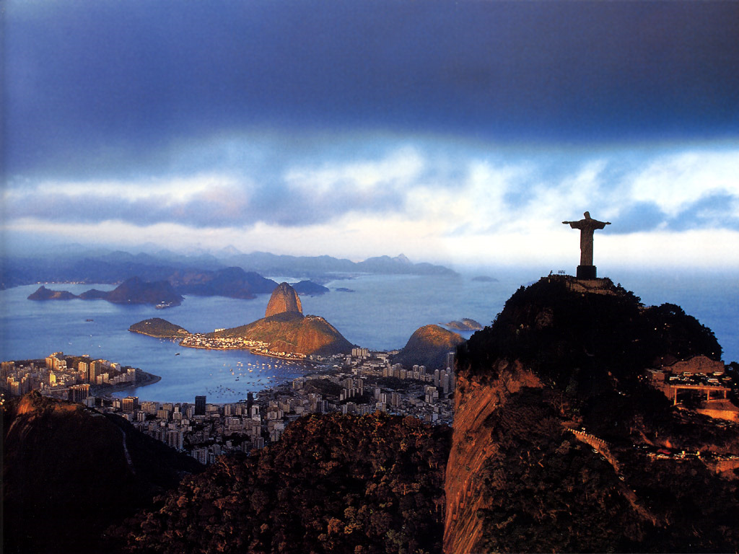

Slide 50
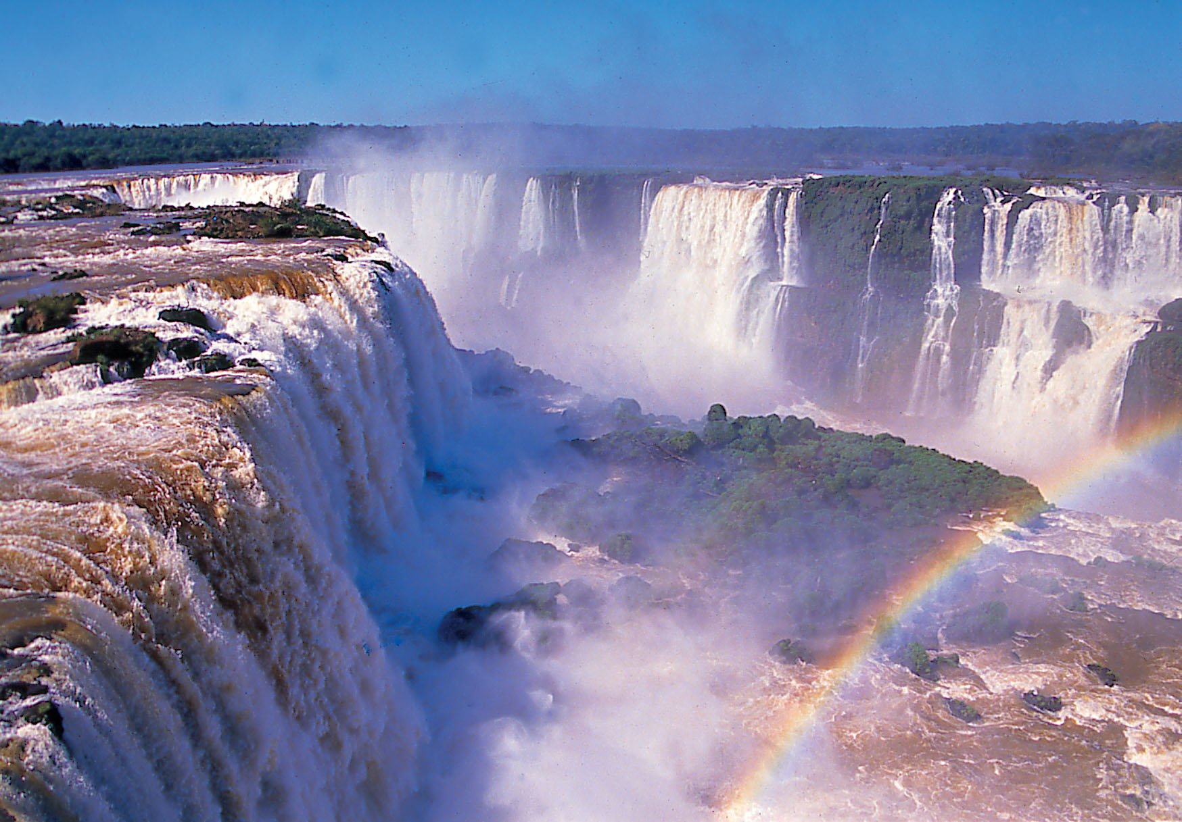
11. Cataratas Iguazú (Iguazú Falls),
Argentina, Brasil y Paraguay
(One of the New 7 Wonders of Nature)

Slide 51
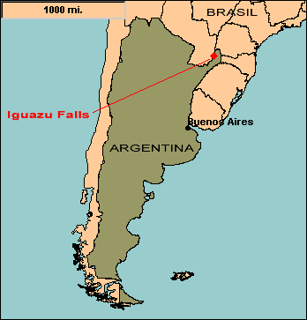

Slide 52


Slide 53

Las Cataratas de Iguazú son mas grandes que Victoria Falls en zimbabwe.

Slide 54

12. Isla de la Pascua (Easter Island), Chile
(Finalist for the New 7 Wonders of the World)

Slide 55

La Isla de la Pascua es la isla más aislada (isolated) del mundo.
Es más de dos mil millas de Chile, la costa más cerca.

Slide 56


Hay estatuas grandes por toda la isla que se llaman moais. Los moais son de piedra y son muy viejas. Nadie sabe lo que repesentan.

Slide 57


